Slide 1

ОКАЗАНИЕ ПЕРВОЙ ПОМОЩИ ПОСТРАДАВШИМ НА ПРОИЗВОДСТВЕ
Модуль 7. Оказание первой помощи при наружных кровотечениях

Slide 2

Содержание
Понятия «кровотечения» и «острой кровопотери».
Первая помощь при носовом кровотечении.
Признаки различных видов наружного кровотечения.
Виды ранений и их признаки .
Способы временной остановки наружного кровотечения.

Slide 3
5
Способы временной остановки наружного кровотечения

Slide 4
Обзорный осмотр
пострадавшего
Действие 1
Обеспечить безопасные условия для оказания первой помощи
Действие 2
Убедиться в наличии признаков жизни у пострадавшего
Перед оказанием первой помощи при ранении выполняется обзорный осмотр с целью выявления признаков кровотечения, требующего скорейшей остановки.
Действие 3
Провести обзорный осмотр для определения наличия кровотечения
Действие 4
Определить вид кровотечения и остановить его наиболее подходящим способом
5.0. Остановка наружного кровотечения
15

Slide 5
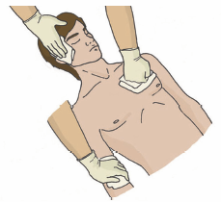
Способ 1. Прямое давление на рану
Прямое давление на рану — это наиболее простой способ остановки кровотечений.
Рана закрывается стерильными салфетками или бинтом, и придавливается рукой с силой, достаточной для остановки кровотечения.
Пострадавший может попытаться остановить кровотечение самостоятельно.
Прямое давление на рану
5.0. Остановка наружного кровотечения
16

Slide 6
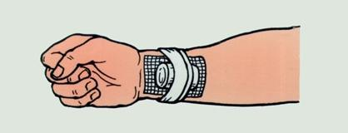
Способ 2. Наложение давящей повязки
Наложение давящей повязки выполняется по общим принципам наложения бинтовых повязок:
стерильные салфетки накладываются на рану;
бинт раскатывается по ходу движения;
повязка закрепляется путем завязывания свободного конца бинта вокруг конечности.
Повязка накладывается с усилием (давлением).
При ее пропитывании кровью сверху накладывается еще несколько стерильных салфеток и туго прибинтовываются.
Наложение давящей повязки
5.0. Остановка наружного кровотечения
16

Slide 7
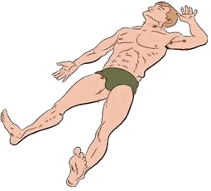
Способ 3. Пальцевое прижатие артерии
Пальцевое прижатие артерии — это достаточно быстрый и эффективный способ остановки кровотечения из крупных артерий.
Давление осуществляется в определенных точках между раной и сердцем.
Точками прижатия являются следующие артерии:
сонная;
подключичная;
плечевая;
подмышечная;
бедренная.
5.0. Остановка наружного кровотечения
18

Slide 8
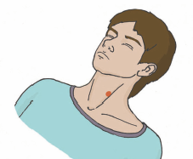
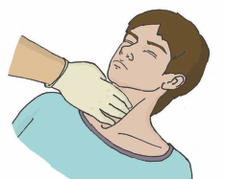
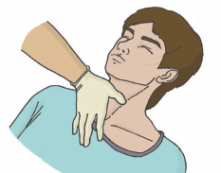
Пальцевое прижатие
сонной артерии
Точка прижатия
Сонная артерия прижимается на передней поверхности шеи снаружи от гортани на стороне повреждения.
Прижатие четырьмя пальцами
Давление осуществляется четырьмя пальцами одновременно по направлению к позвоночнику.
Прижатие большим пальцем
Давление выполняется с достаточной силой в точку прижатия по направлению к позвоночнику.
5.0. Остановка наружного кровотечения
19

Slide 9
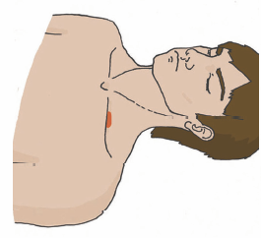
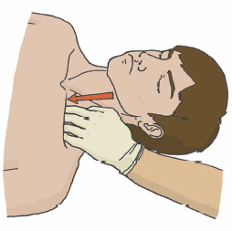
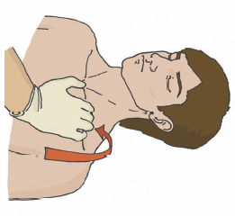
Пальцевое прижатие подключичной артерии
Точка прижатия
Артерия прижимается в ямке над ключицей к первому ребру.
Прижатие четырьмя выпрямленными пальцами
Давление осуществляется в точку прижатия артерии с помощью четырех выпрямленных пальцев.
Прижатие четырьмя согнутыми пальцами
Давление осуществляется в точку прижатия артерии с помощью четырех согнутых пальцев.
5.0. Остановка наружного кровотечения
20

Slide 10
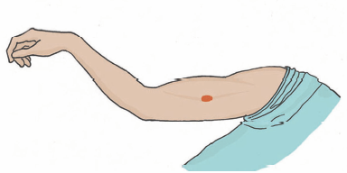
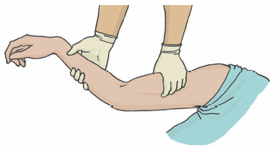
Пальцевое прижатие плечевой артерии
Точка прижатия
Плечевая артерия прижимается к плечевой кости с внутренней стороны между бицепсом и трицепсом в средней трети.
Прижатие четырьмя пальцами
Давление на точку прижатия осуществляется с помощью четырех пальцев кисти, обхватывающей плечо пострадавшего сверху или снизу.
5.0. Остановка наружного кровотечения
21

Slide 11
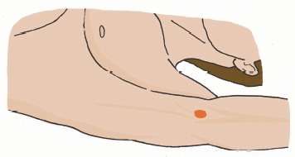
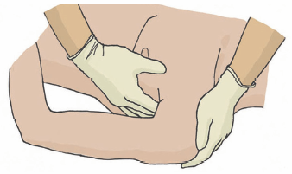
Пальцевое прижатие подмышечной артерии
Точка прижатия
Подмышечная артерия прижимается к плечевой кости в подмышечной впадине при кровотечении из раны плеча ниже плечевого сустава.
Прижатие четырьмя пальцами
Давление в точку прижатия производится прямыми, жестко зафиксированными пальцами в направлении плечевого сустава, который придерживается другой рукой.
5.0. Остановка наружного кровотечения
22

Slide 12
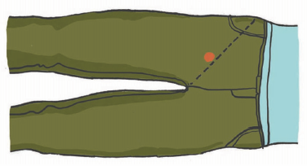
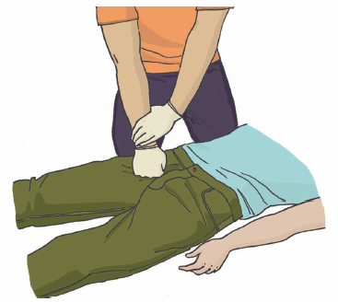
Пальцевое прижатие бедренной артерии
Точка прижатия
Бедренная артерия прижимается ниже паховой складки при кровотечении из ран в области бедра.
Прижатие кулаком
Давление на артерию выполняется кулаком, зафиксированным второй рукой, с использованием веса тела.
5.0. Остановка наружного кровотечения
23

Slide 13
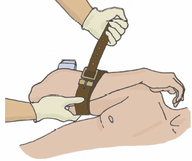
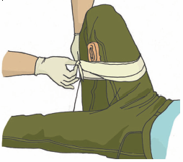
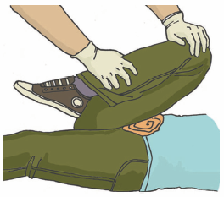
Способ 4. Максимальное сгибание конечности в суставе
Этот способ достаточно хорошо останавливает кровотечение за счет перегиба и сдавления кровеносного сосуда.
Ранение предплечья
В локтевой сгиб вкладывается валик, конечность максимально сгибается в локтевом суставе, предплечье фиксируется к плечу, например, ремнем.
Ранение стопы, голени
В подколенную ямку вкладывается несколько бинтов или валик из ткани, конечность сгибается в коленном суставе и фиксируется бинтом.
Ранение бедра
В область паховой складки вкладывается сверток из ткани или несколько бинтов, колено притягивается к груди и фиксируется руками или бинтом.
5.0. Остановка наружного кровотечения
24

Slide 14
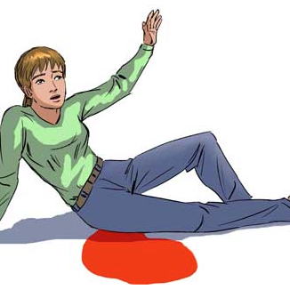
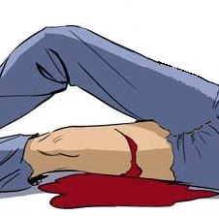
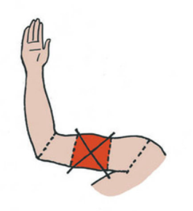
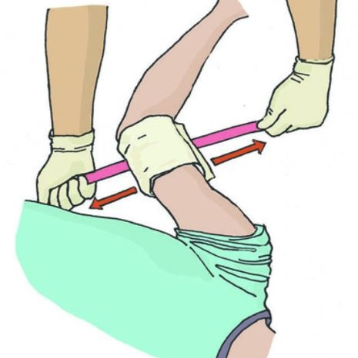
Способ 5. Наложение кровоостанавливающего жгута
Правило 1
Правило 2
Правило 3
Правило 4
Жгут накладывается только при артериальном кровотечении при ранении плеча и бедра.
Жгут накладывается между раной и сердцем, максимально близко к ране.
Жгут накладывается только поверх одежды или тканевой (бинтовой) прокладки.
Жгут перед наложением заводится за конечность и растягивается.
5.0. Остановка наружного кровотечения
25

Slide 15
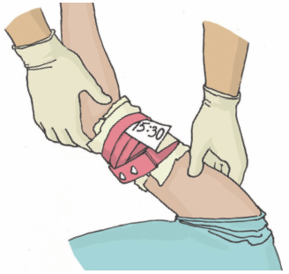
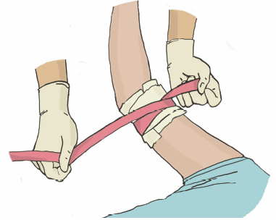
Наложение кровоостанавливающего жгута
Правило 5
Первый (растянутый) тур жгута останавливает кровотечение, а каждый последующий фиксирующий тур примерно наполовину перекрывает предыдущий.
Правило 6
Точное время наложения жгута указывается в записке, помещенной под жгут.
Правило 7
Жгут запрещено закрывать повязкой или одеждой.
Максимальное время нахождения жгута на конечности не более 60 минут в теплое время года и 30 минут в холодное.
5.0. Остановка наружного кровотечения
26

Slide 16
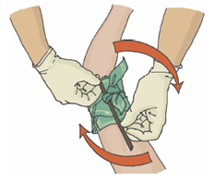
Наложение кровоостанавливающего жгута
Правило 8
После наложения жгута конечность иммобилизуется (обездвиживается) и термоизолируется (утепляется) доступными способами.
Правило 9
При истечении времени наложения жгута и отсутствия медицинской помощь осуществляется пальцевое прижатие артерии выше жгута, жгут снимается на 15 минут, выполняется лёгкий массаж конечности (по возможности) и снова накладывается жгут чуть выше предыдущего места наложения.
Максимальное время повторного наложения – 15 минут.
Правило 9
В качестве импровизированного жгута можно использовать подручные средства: тесьму, платок, галстук и другие подобные вещи.
5.0. Остановка наружного кровотечения
27

Slide 17
28

